Slide 1
Weekly Report
Jibeom Kim

Slide 2
Weekly Report
Summary of this week’s work
Action Item

Slide 3
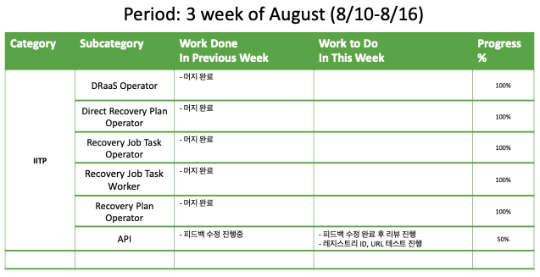
Weekly Report

Slide 4
Summary of this Week’s work
API
피드백 수정 진행중
간단한 수정 완료
wrapper 변수 관련 수정 진행중
imagePullSecretResource 정보 수정 진행중

Slide 5
Action Item
API
피드백 수정 후 리뷰 요청 (8/18 예정)
레지스트리 ID, URL 테스트 진행

